Slide 1
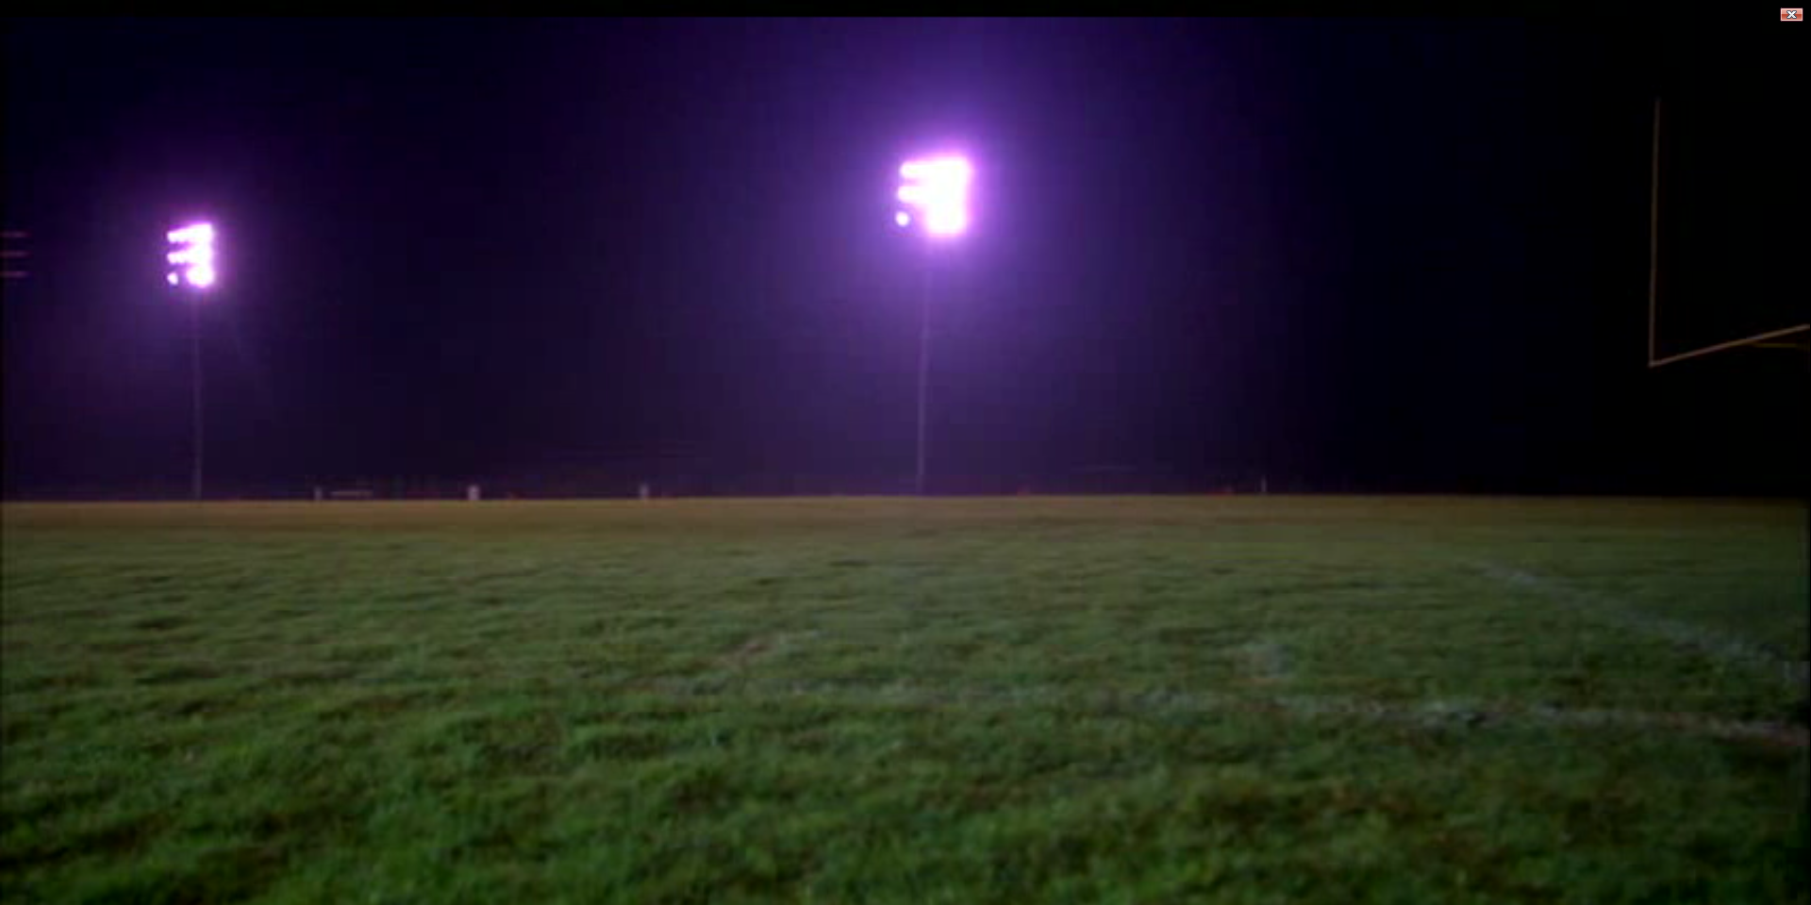
VENCIENDO GIGANTES

Slide 2
1 Samuel 17:40-51
1Sa 17:40 Y tomó su cayado en su mano, y escogió cinco piedras lisas del arroyo, y las puso en el saco pastoril, en el zurrón que traía, y tomó su honda en su mano, y se fue hacia el filisteo.
1Sa 17:41 Y el filisteo venía andando y acercándose a David, y su escudero delante de él.
1Sa 17:42 Y cuando el filisteo miró y vio a David, le tuvo en poco; porque era muchacho, y rubio, y de hermoso parecer.
1Sa 17:43 Y dijo el filisteo a David: ¿Soy yo perro, para que vengas a mí con palos? Y maldijo a David por sus dioses.

Slide 3
1Sa 17:44 Dijo luego el filisteo a David: Ven a mí, y daré tu carne a las aves del cielo y a las bestias del campo.
1Sa 17:45 Entonces dijo David al filisteo: Tú vienes a mí con espada y lanza y jabalina; mas yo vengo a ti en el nombre de Jehová de los ejércitos, el Dios de los escuadrones de Israel, a quien tú has provocado.
1Sa 17:46 Jehová te entregará hoy en mi mano, y yo te venceré, y te cortaré la cabeza, y daré hoy los cuerpos de los filisteos a las aves del cielo y a las bestias de la tierra; y toda la tierra sabrá que hay Dios en Israel.
1Sa 17:47 Y sabrá toda esta congregación que Jehová no salva con espada y con lanza; porque de Jehová es la batalla, y él os entregará en nuestras manos.

Slide 4
1Sa 17:48 Y aconteció que cuando el filisteo se levantó y echó a andar para ir al encuentro de David, David se dio prisa, y corrió a la linea de batalla contra el filisteo.
1Sa 17:49 Y metiendo David su mano en la bolsa, tomó de allí una piedra, y la tiró con la honda, e hirió al filisteo en la frente; y la piedra quedó clavada en la frente, y cayó sobre su rostro en tierra.
1Sa 17:50 Así venció David al filisteo con honda y piedra; e hirió al filisteo y lo mató, sin tener David espada en su mano.
1Sa 17:51 Entonces corrió David y se puso sobre el filisteo; y tomando la espada de él y sacándola de su vaina, lo acabó de matar, y le cortó con ella la cabeza. Y cuando los filisteos vieron a su paladín muerto, huyeron.

Slide 5
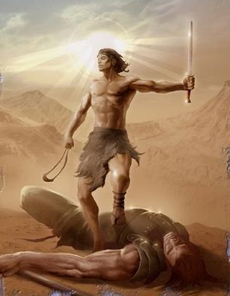
David pudo vencer al gigante Goliat porque su vida era agradable al Señor, debido a que mantenía una estrecha comunión con Dios y andaba en santidad y por eso contaba con el apoyo de Dios para hacerlo.

Slide 6
¿Sabe usted por qué David tomó 5 piedras del arroyo?
No porque David pensara que no mataría a Goliat con la primera piedra, sino porque Goliat tenía 4 hijos y David iba preparado para matarlos a ellos también en caso de que se acercaran al ver a su padre muerto.
David se enfrentó al gigante con toda la seguridad de la victoria, nunca pensó en la posibilidad de la derrota, a pesar del tamaño de Goliat, porque sabía en quien había confiado y que no iba en su propio nombre sino en el nombre de Jehová de los ejércitos (v. 45).

Slide 7
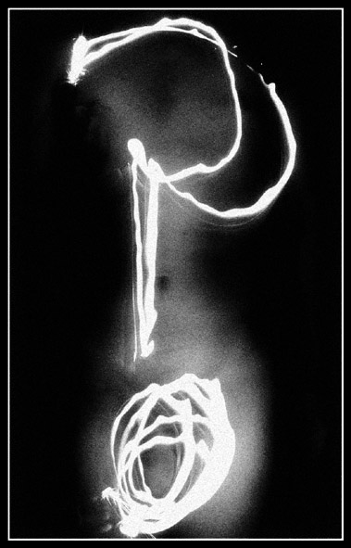
¿QUÉ HACÍA DAVID PARA MANTENERSE EN SANTIDAD?

Slide 8
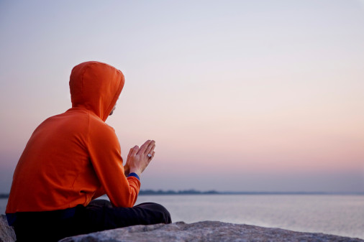
1. Se comunicaba con Dios cada mañana
Hablaba con Dios diariamente. Salmo 5:3 “Oh Jehová, de mañana oirás mi voz; De mañana me presentaré delante de ti, y esperaré.” David aprendió a poner todo en las manos de Dios y descansar en El. Salmo 34:5.

Slide 9
Recibía cada día con gozo. Salmo 118:24 “Este es el día que hizo Jehová; Nos gozaremos y alegraremos en él.” No importa lo que suceda, Dios tiene control de todo y debe aprender a gozarse y alegrarse, confiando en El.

Slide 10
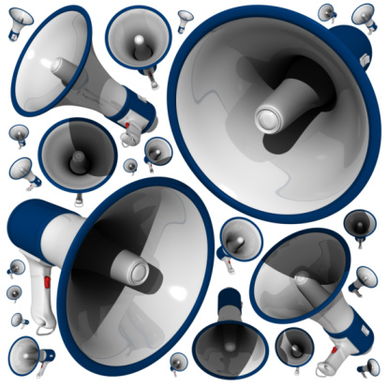
Confesaba las promesas de Dios a lo largo del día.
Salmo 119:97“¡Oh cuánto amo yo tu ley! Todo el día es ella mi meditación.” Pero nosotros cómo lo podremos lograr.

Slide 11
Atesorando la Palabra de Dios en su corazón. Salmo 119:11 “En mi corazón he guardado tus dichos, para no pecar contra ti.” Debe memorizar la Palabra para tenerla en el banco de su memoria y poder usarla en el momento adecuado. Jesús venció a Satanás citándole la Palabra. Mateo 4:10.

Slide 12
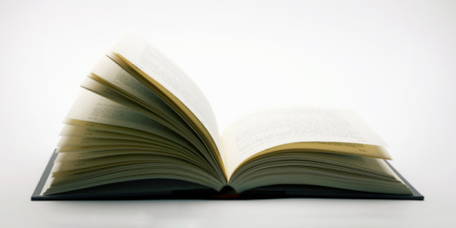
Utilizando la Palabra que hay en su corazón. Hay situaciones y momentos difíciles cuando no se puede buscar un versículo en la Biblia, por no tenerla a la mano o no contar con tiempo para hacerlo;

Slide 13
entonces el Espíritu Santo (de nuestro banco de memoria) le recuerda las citas necesarias y adecuadas. Hay más de 7,000 promesas en la Biblia, atesórelas y aprópieselas, son para usted. Imagínese si no hay nada en su corazón, ¿qué podría pasar?.

Slide 14
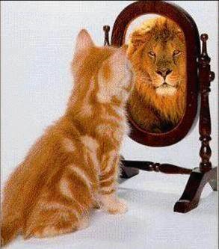
Confiaba en el amor de Dios aún cuando las cosas se veían mal. Por la comunión que David mantenía con Dios, estaba seguro de lo siguiente:
Le guardaba de cualquier enemigo, aunque fuese un gigante. Levítico 26:8-9, “…y vuestros enemigos caerán a filo de espada… Porque yo me volveré a vosotros…y afirmaré mi pacto con vosotros.”

Slide 15
Le guardaba del desánimo, no importando de donde viniera. Deuteronomio 20:3-4 “…no desmaye vuestro corazón, no temáis, no os azoréis, ni tampoco os desalentéis delante de ellos; porque Jehová vuestro Dios va con vosotros…”

Slide 16
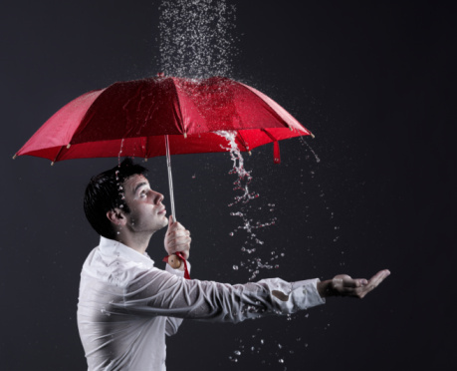
Le guardaba del temor. Salmo 23:4 “Aunque ande en valle de sombra de muerte, No temeré mal alguno, porque tú estarás conmigo; Tu vara y tu cayado me infundirán aliento.”
Le guardaría en todo tiempo y no le faltaría nada. Salmo 37:19 “No serán avergonzados en el mal tiempo, y en los días de hambre serán saciados.”

Slide 17
Se rodeaba de gente que le apoyara.
Juntándose y amando a hijos de Dios. Salmo 119:63 “Compañero soy yo de los que te temen y guardan tus mandamientos”. Cuídese de las malas compañías pues causan problemas. Proverbios 4:19 “El camino de los impíos es como la oscuridad…”

Slide 18
Amando y reuniéndose en la casa de Dios. Salmo 122:1 “Yo me alegré con los que me decían: A la casa de Jehová iremos.” No deje de congregarse porque allí se alaba y glorifica a Dios. Lucas 24:53.

Slide 19
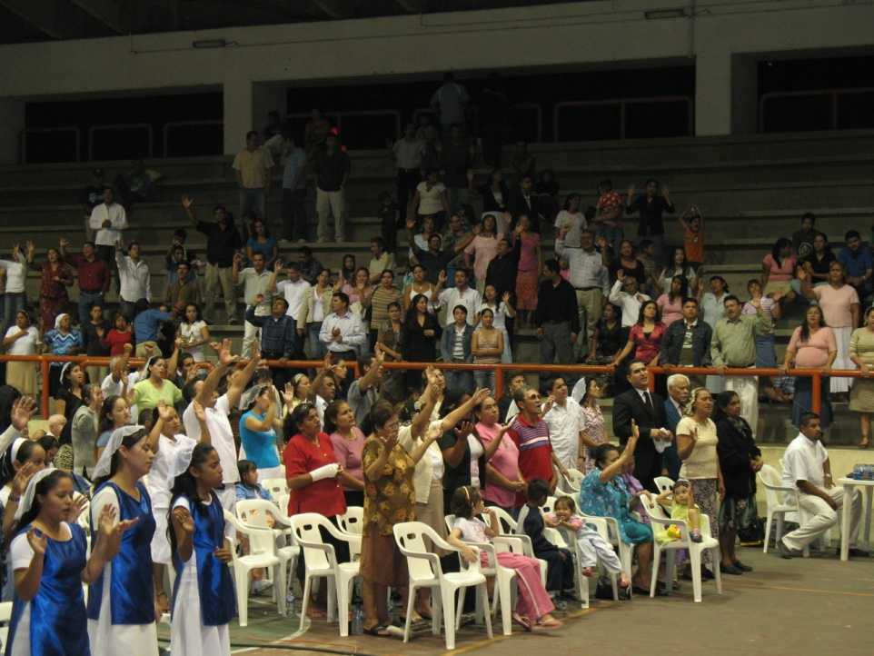
Amando, deleitándose y anhelando la presencia de Dios. Salmo 37:4 “Deléitate asimismo en Jehová. Y él te concederá las peticiones de tu corazón. Si la presencia de Dios reina en su corazón, ningún gigante podrá ganar terreno en su vida, porque Jesús le ha hecho más que vencedores.

Slide 20
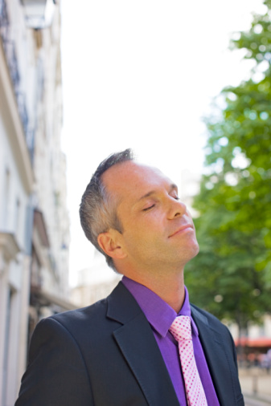
CONCLUSIÓN: Piense por un momento cómo está su vida delante de Dios, ¿Estará viviendo en santidad?, ¿Será que usted mantiene una estrecha comunión con Dios?, ¿Está seguro de contar con el apoyo de Dios? Si no es así le invito a que examine su camino y sea sincero con Dios reconociendo que necesita ser perdonado y limpio de todo pecado y Dios le perdonará, y le hará vencedor de gigantes.

